Slide 1
Tính nhanh:
a) (0,125)³ . 8³
b) (-39)⁴ : 13⁴
Bài giải:
a) (0,125)³ .8³ = (0,125.8)³ = 1³ = 1
b) (-39)⁴ : (13)⁴ = (-39 : 13)⁴ = (-3)⁴ = 81
C¸ch gi¶i kh¸c :
(0,125)³ . 8³ = . . 8³ = . 8³ = 1
b) (-39)⁴ :13⁴ = (-3.13)⁴ : 13⁴ = (-3)⁴.13⁴:13⁴
= (-3)⁴ = 81

Slide 2
2. Tích và thương của hai lũy thừa cùng cơ số
Ví dụ 2: Viết các biểu thức sau dưới dạng một lũy thừa :
Giải

Slide 3
3. Lũy thừa của lũy thừa
(x ^{m})^{n} = x ^{m . n}
Tính và so sánh: và và
Giải
2+2+2
2+2+2+2+2

Slide 4
Ghi nhí:
1. Định nghĩa :
x^{n} = x.x…x
n thừa số
2) TÝch 2 luü thõa cïng c¬ sè
x ^{m} . x ^{n} = x ^{m+n}
3) Thư­¬ng 2 luü thõa cïng c¬ sè
x ^{m} : x ^{n} = x ^{m - n} (Với x ≠ 0; m ≥ n)
4) Luü thõa của luü thõa :
(x ^{m})^{n} = x ^{m . n}
5) Luü thõa cña mét tÝch
(x. y)^{n} = x^{n} . y^{n}
6) Luü thõa cña mét th­ư¬ng
= (y ≠ 0)

Slide 5
3. LUYÖN TËP
LUYÖN TËP
Bài 1
ViÕt c¸c biÓu thøc sau d­ưíi d¹ng luü thõa cña mét sè hữu tØ
a) 25⁴ . 2⁸
b) 27² : 25³
Bài giải:
a) 25⁴ . 2⁸ =(5 ²)⁴ . 2⁸ =5⁸. 2⁸ =(5.2)⁸ =10⁸
b) 27² : 25 ³ = (3 ³)² : (5 ²)³ = 3⁶ : 5⁶ =

Slide 6
Bài 2:
Tìm x, biết :
Giải

Slide 7
Bài 3
Viết các số và dưới dạng các lũy
thừa của cơ số 0,5 .
Giải

Slide 8
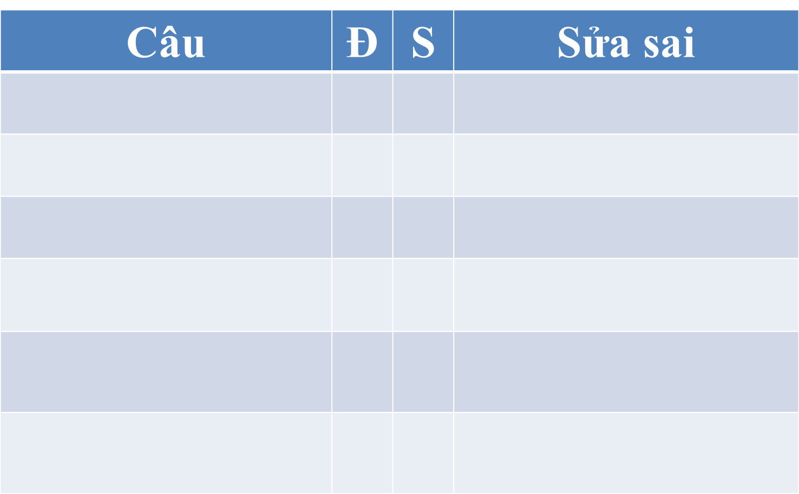
Bài 4
Điền dấu “x” vào ô đúng, sai thích hợp. Sửa lại các câu sai (nếu có)
x
x
x
x

Slide 9
Bài 5:
Tìm số nguyên n lớn nhất sao cho
n¹⁵⁰ < 5²²⁵

